Slide 1

2020 군장병 공개 SW 온라인 해커톤
비대면 상담 체계
그리는 상담 웹 서비스
온실 속 돌멩이

Slide 2
전체 국민 중,
48%
COVID-19 사태로 인한 우울감 경험
(이은환. (2020). 코로나19 세대, 정신건강 안녕한가!. 이슈&진단, (), 1-25.)

Slide 3
자주 이용하는 고민 상담 경로
24.2%
병영 생활 상담관
자주 이용하는 고민 상담 경로
6%
1303 헬프콜
병영 생활 상담관, 1303을 이용하지 않는 이유
75.8%
개인 프라이버시가 보장되지 않음
(구글 폼 자체 설문조사 결과)

Slide 4
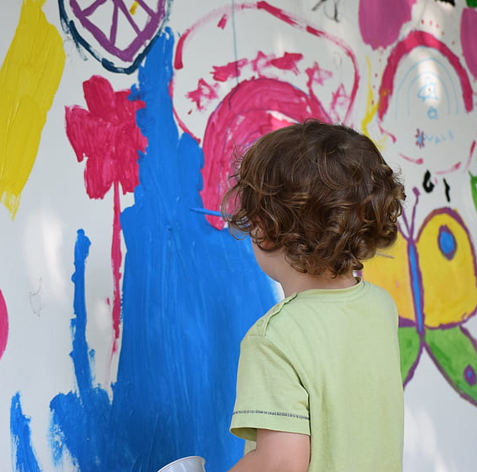
그리는
상담
웹 서비스

Slide 5
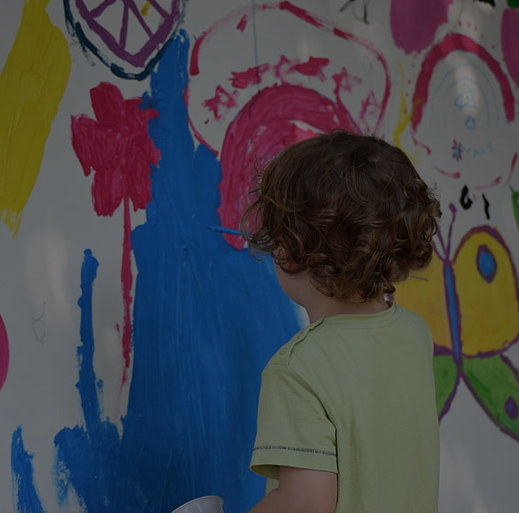
“
정보 전달체로서의 시각이미지는 현실에 존재하는 행동을 무조건 자극이 되는 어떤 특정 사물 또는 어떤 특정 사건을 대리하여 그것을 지시하는 작용을 한다.
”
박성일. "시각이미지를 통한 정보전달과 그 표현의 특성에 관한 연구." 論文集 14.- (1996): 157-180.

Slide 6

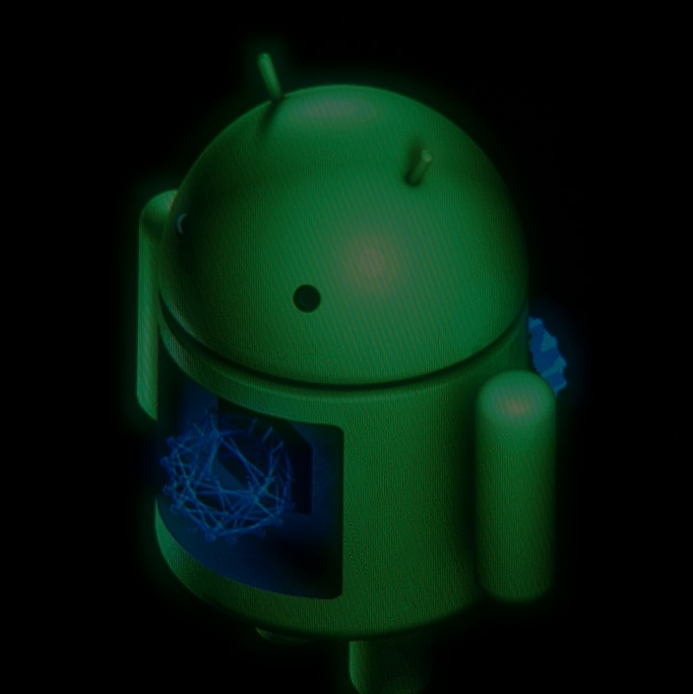
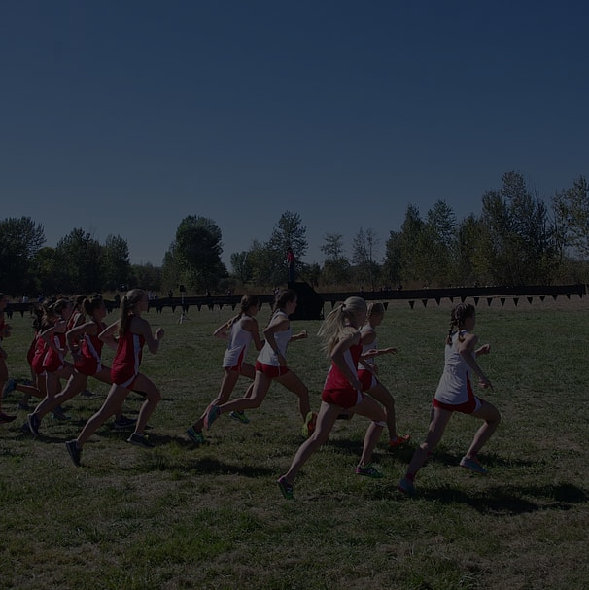

원활하고
빠른 상담 준비 과정
쉽게 확인 할 수 있고,
항상 최신화 되는
상담관 상태
회원가입부터,
상담 시작까지 걸리는 시간,
단 5분.
Notes:
원활하고 빠른 상담 준비 과정

Slide 7

전우의 시선으로 부터,
부대 간부들의 시선으로 부터,
심지어 상담관에게서도 보장되는
강력한 개인 프라이버시 보호
Notes:
강력한 개인 프라이버시 보호

Slide 8

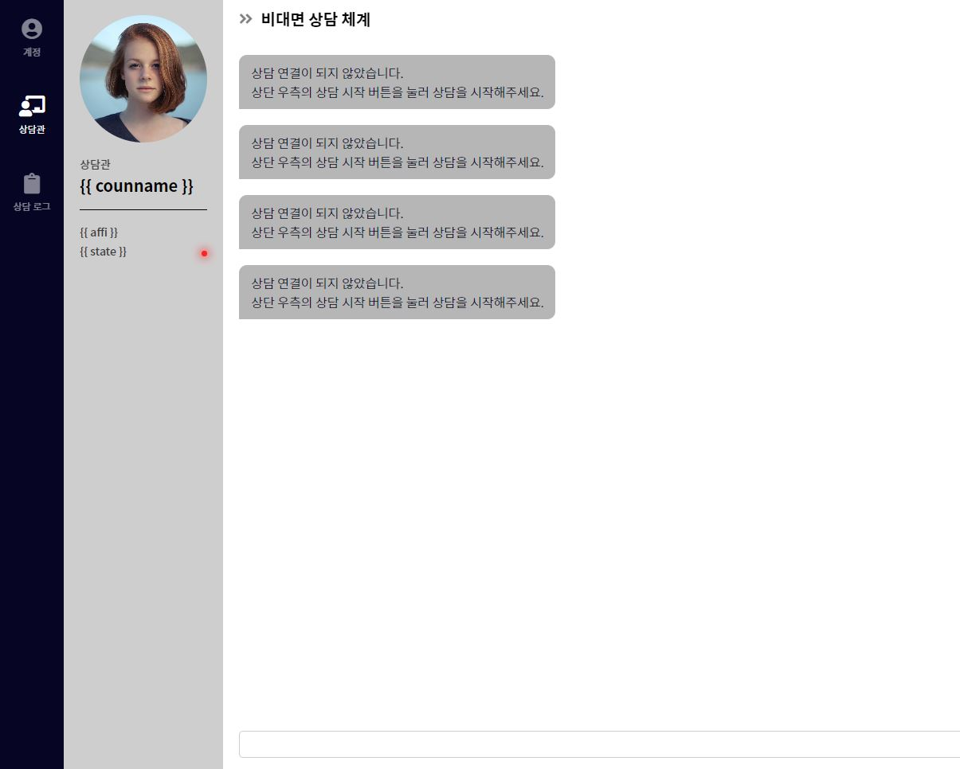

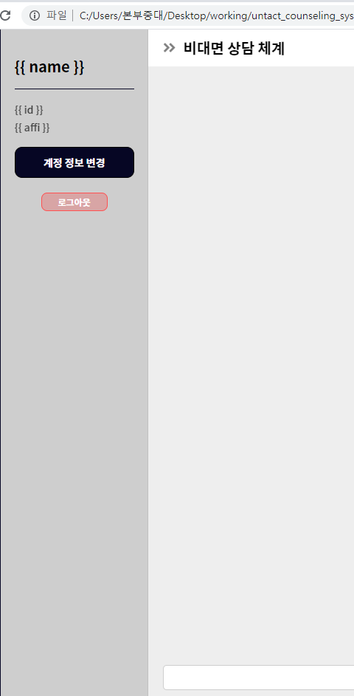
컴퓨터, 태블릿 PC, 휴대폰 등...
다양한 플랫폼 지원
Notes:
다양한 플랫폼 지원

Slide 9
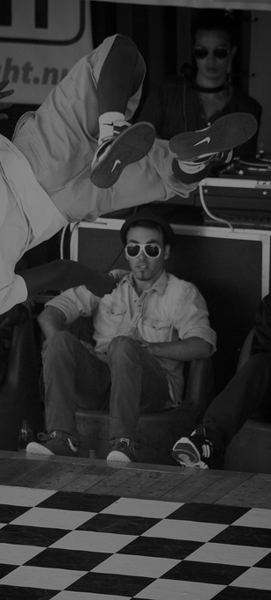
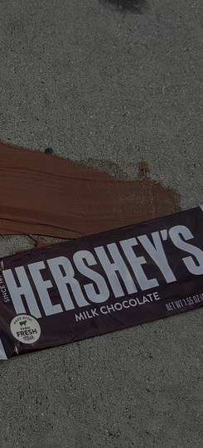
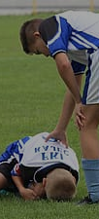


팀
TEAM LEADER / BACK-END
FRONT-END
FRONT-END
BACK-END
온실 속 돌멩이
2020 군장병 공개 SW
온라인 해커톤
상병
한준규
상병
신동현
상병
강경태
상병
주세훈

Slide 10
2020 군장병 공개 SW 온라인 해커톤
감사합니다.
온실 속 돌멩이

